Slide 1
Вопросы утилизации литий-ионных аккумуляторных батарей в СПб ГУП «Горэлектротранс»
Доклад директора
СПб ГУП «Горэлектротранс»
д.т.н., профессора
Минкина Дениса Юрьевича

Slide 2
Аккумуляторные батареи в СПб ГУП ГЭТ
Слайд 1
Тяговые аккумуляторные батареи (ТАБ) на троллейбусах с увеличенным автономным ходом
Основное направление работы с аккумуляторными батареями в СПб ГУП «Горэлектротранс» - эксплуатация троллейбусов с увеличенным автономным ходом.
По состоянию на 21.03.2025 количество таких троллейбусов на предприятии - 292.
Виды и количество ТАБ на троллейбусах СПб ГУП ГЭТ
Троллейбусы с увеличенным автономным ходом, эксплуатируемые в СПб ГУП «Горэлектротранс» оснащены следующими типами тяговых аккумуляторных батарей (ТАБ):
- Литий-железо-фосфатные (LFP) ТАБ;
- Литий-титанатные (LTO) ТАБ;
- Никель-марганец-кобальтовые (NMC) ТАБ

Slide 3
Производители ТАБ
Слайд 2
Основные производители ТАБ для троллейбусов с увеличенным автономным ходом СПб ГУП ГЭТ на 21.03.2025 с разбивкой по количеству эксплуатируемых ТАБ
На сегодняшний день в СПб ГУП ГЭТ эксплуатируются ТАБ для троллейбусов с увеличенным автономным ходом от шести производителей

Slide 4
Срок службы ТАБ в СПб ГУП ГЭТ
Слайд 3
Потребность в замене ТАБ на троллейбусах СПб ГУП ГЭТ
Срок службы аккумуляторных батарей эксплуатируемых в СПб ГУП «Горэлектротранс» на троллейбусах с увеличенным автономным ходом – 8 лет
Количество ТАБ на троллейбусах СПб ГУП ГЭТ с окончанием срока службы в 2025-2031 годах
Общее количество ТАБ, которым потребуется замена по сроку службы в 2025-2031 годах – 286 комплектов

Slide 5
Организация утилизации литий-ионных ТАБ в СПб ГУП ГЭТ
Утилизация ЛИАБ
Слайд 4
C 2025 года в СПб ГУП ГЭТ запланировано начало проведения капитальных ремонтов троллейбусов с увеличенным автономным ходом. При выполнении капитального ремонта будет проводится модернизация систем автономного хода с заменой ячеек ТАБ
Выработанные ЛИАБ содержат вредные токсичные вещества (свинец, литий, кислоты) и требуют безопасной утилизации уполномоченными центрами рециркуляции
В 2025 году с целью организации безопасной утилизации ЛИАБ СПб ГУП ГЭТ заключен договор с ФГУП «Федеральный экологический оператор» - участником национального проекта «Экология»

Slide 6
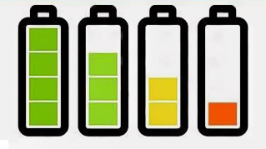
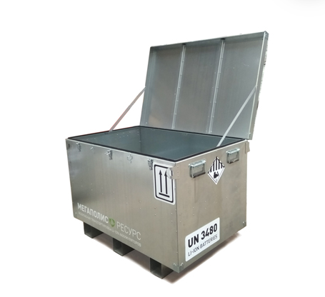
Подготовка литий-ионных ТАБ к транспортировке на утилизацию
Утилизация ЛИАБ
Слайд 5
глубокий разряд ячеек отработанных ТАБ (до 3 В)
помещение ячеек отработанных ТАБ в специальный контейнер для хранения, погрузки и транспортировки
погрузка в транспорт ФГУП «Федеральный экологический оператор»»

Slide 7
Функционал ФГУП «ФЭО» в утилизации литий-ионных ТАБ
Утилизация ЛИАБ
Слайд 6
Сбор
Обезвреживание
Транспортирование
Размещение отходов в соответствии с законодательством РФ
Обработка
Утилизация

Slide 8
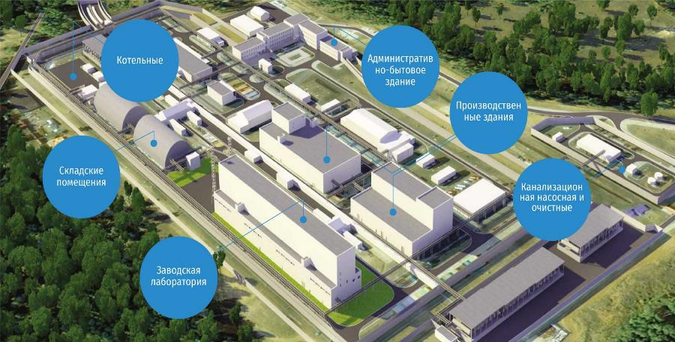
Утилизация ЛИАБ
Слайд 7
Планы ФГУП «ФЭО» по утилизации литий-ионных аккумуляторов
2026 год – запуск завода по утилизации батарей.
Производственно-технический комплекс «Центр» будет построен АО «Русатом Гринвей»
Мощность предприятия составит до 50 тысяч тонн в год
Расположение - г. Дзержинск Нижегородской области;
Площадь участка расположения объекта – 20,2 га
7 технологических линий переработки и утилизации

Slide 9
Спасибо за внимание!

